Slide 1
MÓDULO III - APLICAÇÃO DA SIMUALÇÃO
Aula 10 - Modelagem
Marcos Mattedi
Blumenau, 2026

Slide 2
Fluxograma básico da simulação
Sistema
Referência
(S)
Modelo
(M)
Formalismo
(F)
Computador
(C)
Execução
(E)
Observação
(O)

Slide 3
Objetivos
Objetivo Geral da Aula
Desenvolver a formulação do modelo de simulação a partir do Sistema de Referência previamente definido, estabelecendo as variáveis, relações formais e representações necessárias para traduzir o fenômeno das cheias em linguagem computacional.
Objetivo específico 1:
Selecionar e definir variáveis-chave do sistema hidrológico, político e social, transformando-as em parâmetros modeláveis.
Objetivo específico 2:
Construir relações formais (equações, fluxos, regras de decisão) que expressem os mecanismos causais identificados no Sistema de Referência.
Objetivo específico 3:
Elaborar a arquitetura conceitual do modelo, especificando entradas, processos e saídas em termos adequados para implementação computacional.
Competências Desenvolvidas
Competência de abstração: capacidade de traduzir fenômenos empíricos em variáveis formais de simulação.
Competência metodológica: domínio das etapas de construção de modelos (seleção, formalização e estruturação).
Competência integrativa: habilidade de articular dimensões físicas, sociais e políticas em um modelo coerente para aplicação em simulações computacionais.

Slide 4
Estrutura da Aula 11 (Modelagem)
Bloco da aula | Função pedagógica | Conteúdo central
1 - Localização no ciclo de simulação | Situar o estudante no percurso metodológico | Sistema de Referência → Modelo → Formalismo → Computador → Execução → Observação
2 - Recapitulação | Retomar o ponto de partida | Incêndio em edificação, evacuação, variáveis e delimitação do sistema
3 - Revisão bibliográfica | Mostrar como a literatura sustenta a modelagem | Perguntas orientadoras, funções da revisão e contribuição para o modelo
4 - Etapa 1 | Mapear externamente o campo acadêmico | Busca, bases, strings, XLSX, bibliometria, VOSviewer e seleção dos trabalhos
5 - Etapa 2 | Analisar internamente os artigos selecionados | Matriz de extração, códigos analíticos, síntese comparativa e modelo teórico
6 - Produto final | Converter literatura em arquitetura modelar | Sistema de coordenadas conceituais
7 - Encerramento | Consolidar a passagem para a próxima etapa | Preparação para formalização do modelo

Slide 5
11.1 - Recapitulação

Slide 6
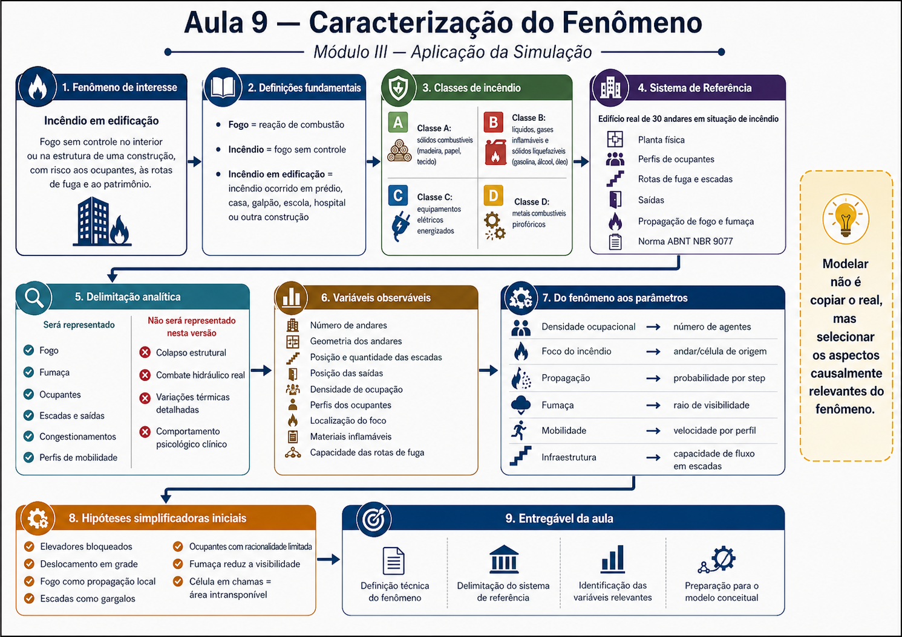

Slide 7
Elemento da aula | Síntese
Tema central | Caracterização técnica do incêndio em edificação
Função no ciclo de simulação | Preparar o Sistema de Referência para posterior modelagem
Fenômeno analisado | Incêndio em edifício de 30 andares
Unidade de análise | Evacuação do edifício
Variáveis principais | Andares, escadas, saídas, ocupantes, fogo, fumaça, rotas, densidade
Parâmetros derivados | Número de agentes, foco inicial, propagação, visibilidade, velocidade, capacidade de fluxo
Simplificações | Elevadores bloqueados, grade espacial, racionalidade limitada, escadas como gargalos
Entregável da aula | Definição técnica do fenômeno, delimitação do sistema de referência, variáveis relevantes e preparação para o modelo conceitual

Slide 8
11.2. Revisão bibliográfica

Slide 9
11.2.1.1. Definição:
A Revisão Bibliográfica é o procedimento sistemático de levantamento, seleção, leitura, análise e organização da literatura científica já produzida sobre um determinado tema, problema ou objeto de pesquisa.
Função | Descrição
Mapear o campo | Identifica os principais autores, obras, teorias, conceitos e debates relacionados ao tema.
Comparar trabalhos existentes | Permite verificar semelhanças, diferenças, avanços, limites e contradições entre estudos anteriores.
Fundamentar teoricamente a pesquisa | Fornece a base conceitual que sustenta o problema, os objetivos, as hipóteses e o modelo analítico.
Identificar lacunas | Mostra o que ainda não foi suficientemente explicado, testado, modelado ou aplicado.
Pergunta orientadora | O que permite identificar
O que já foi produzido sobre este tema? | Estado atual do conhecimento
Quem são os principais autores? | Referências centrais do campo
Quais conceitos são utilizados? | Base teórica da pesquisa
Quais métodos aparecem nos estudos anteriores? | Estratégias metodológicas dominantes
Quais resultados foram obtidos? | Evidências já disponíveis
O que ainda não foi resolvido? | Lacuna ou oportunidade de pesquisa

Slide 10
Etapa da modelagem | Contribuição da revisão bibliográfica
Delimitação do sistema | Define o que deve ser incluído ou excluído
Definição dos agentes/componentes | Identifica unidades relevantes do fenômeno
Escolha das variáveis | Mostra quais fatores são importantes
Definição das relações | Indica mecanismos causais ou funcionais
Escolha do formalismo | Orienta o tipo de modelo mais adequado
Parametrização | Fornece valores ou intervalos iniciais
Construção de hipóteses | Transforma lacunas em testes simuláveis
Validação | Fornece critérios de comparação
Originalidade | Mostra onde o modelo pode contribuir

Slide 11
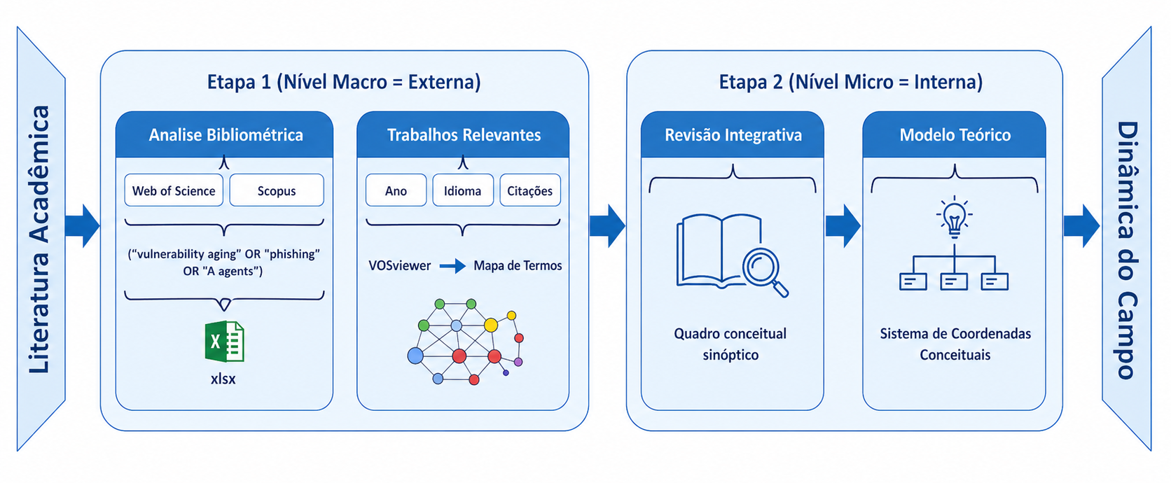
Etapa 1 responde: quais são os trabalhos relevantes?
Etapa 2 responde: como esses trabalhos efetivamente podem alimentar o modelo teórico?

Slide 12
10.2.1. Etapa 1

Slide 13
10.3.1.1. Etapa 1 — Nível Macro = Externa
A Etapa 1 corresponde ao momento de identificação, recuperação, filtragem e organização inicial da literatura acadêmica. Sua função é construir o corpus de artigos relevantes que será posteriormente analisado de maneira interna na Etapa 2.
Ela opera no nível macro porque não examina ainda o conteúdo conceitual profundo de cada artigo. Seu foco principal está na estrutura externa da produção científica: bases de dados, palavras-chave, volume de publicações, ano, idioma, citações, recorrência de termos, redes de coocorrência e identificação dos trabalhos mais relevantes.
A Etapa 1 responde:
Quais trabalhos existem, onde estão publicados, como se distribuem e quais devem ser selecionados?
Produto da Etapa 1
Produto | Descrição | Função
Base bibliográfica inicial | Conjunto bruto de registros extraídos das bases | Ponto de partida da revisão
Planilha XLSX | Organização dos metadados dos artigos | Controle e rastreabilidade
Indicadores bibliométricos | Ano, idioma, citações, palavras-chave, recorrência de termos | Caracterização externa do campo
Mapa de termos | Visualização da estrutura temática do campo | Identificação de agrupamentos
Lista de trabalhos relevantes | Artigos selecionados para leitura aprofundada | Entrada da Etapa 2

Slide 14
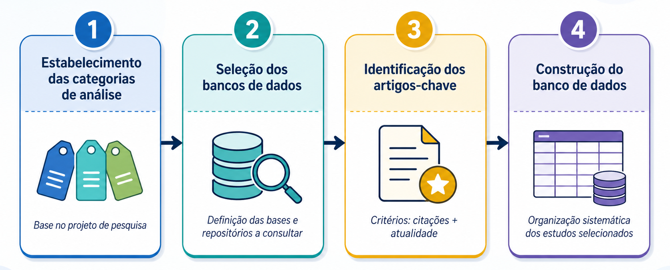
A bibliometria é cruzamento da biblitecomonia e da ciência da informação. Aplica métodos estatísticos e matemáticos para analisar e construir indicadores sobre a dinâmica e evolução da informação científica e tecnológica de determinadas disciplinas, áreas, organizações ou países.
A análise bibliométrica é dividida em 4 etapas principais:

Slide 15
Primeiro passo: estabelecimento das categorias de busca
Lista de termos e estratégias de pesquisa – Simulações Incêndio
Rodada | Estratégia | WoS — Web of Science | Scopus | IEEE Xplore
1 | Busca ampla: incêndio em edifícios + evacuação + simulação | TS=(("building fire" OR "fire in buildings" OR "structural fire" OR "high-rise building fire") AND ("evacuation" OR "occupant evacuation" OR "emergency evacuation" OR "egress") AND ("computational simulation" OR "computer simulation" OR "simulation model" OR "evacuation simulation" OR "crowd simulation")) | TITLE-ABS-KEY(("building fire" OR "fire in buildings" OR "structural fire" OR "high-rise building fire") AND ("evacuation" OR "occupant evacuation" OR "emergency evacuation" OR "egress") AND ("computational simulation" OR "computer simulation" OR "simulation model" OR "evacuation simulation" OR "crowd simulation")) | ("building fire" OR "fire in buildings" OR "structural fire" OR "high-rise building fire") AND ("evacuation" OR "occupant evacuation" OR "emergency evacuation" OR "egress") AND ("computational simulation" OR "computer simulation" OR "simulation model" OR "evacuation simulation" OR "crowd simulation")
2 | Busca metodológica: ABM, multi-agent simulation, crowd simulation, cellular automata | TS=(("fire evacuation" OR "building evacuation" OR "occupant evacuation" OR "emergency egress") AND ("agent-based model" OR "agent-based simulation" OR "multi-agent simulation" OR "multi-agent system" OR "crowd simulation" OR "crowd dynamics" OR "cellular automata" OR "cellular automaton")) | TITLE-ABS-KEY(("fire evacuation" OR "building evacuation" OR "occupant evacuation" OR "emergency egress") AND ("agent-based model" OR "agent-based simulation" OR "multi-agent simulation" OR "multi-agent system" OR "crowd simulation" OR "crowd dynamics" OR "cellular automata" OR "cellular automaton")) | ("fire evacuation" OR "building evacuation" OR "occupant evacuation" OR "emergency egress") AND ("agent-based model" OR "agent-based simulation" OR "multi-agent simulation" OR "multi-agent system" OR "crowd simulation" OR "crowd dynamics" OR "cellular automata" OR "cellular automaton")
3 | Busca por ferramenta: NetLogo, FDS, FDS+Evac, Python | TS=(("fire evacuation" OR "building fire" OR "building evacuation" OR "occupant evacuation" OR "smoke spread" OR "fire dynamics") AND ("NetLogo" OR "Fire Dynamics Simulator" OR FDS OR "FDS+Evac" OR "Python" OR "Python-based simulation")) | TITLE-ABS-KEY(("fire evacuation" OR "building fire" OR "building evacuation" OR "occupant evacuation" OR "smoke spread" OR "fire dynamics") AND ("NetLogo" OR "Fire Dynamics Simulator" OR FDS OR "FDS+Evac" OR "Python" OR "Python-based simulation")) | ("fire evacuation" OR "building fire" OR "building evacuation" OR "occupant evacuation" OR "smoke spread" OR "fire dynamics") AND ("NetLogo" OR "Fire Dynamics Simulator" OR FDS OR "FDS+Evac" OR "Python" OR "Python-based simulation")

Slide 16


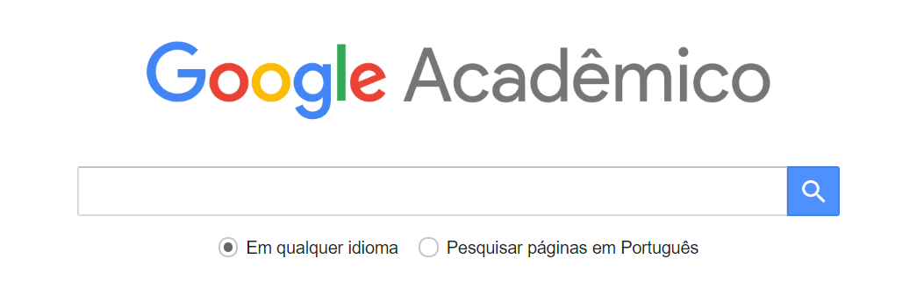
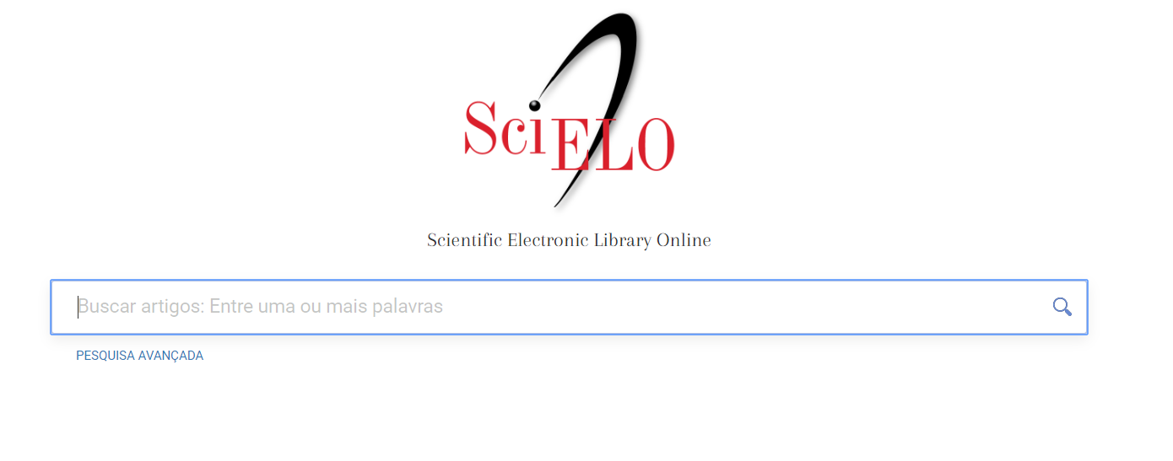


Segundo passo: pesquisar a bases de dados
https://www-periodicos-capes-gov-br.ez71.periodicos.capes.gov.br/index.php?option=com_pcollection&mn=70&smn=79&cid=81&
https://www.scopus.com/search/form.uri?display=basic
https://scholar.google.com.br/?hl=pt
https://scielo.org/
https://academic.microsoft.com/home
https://www.sciencedirect.com/

Slide 17
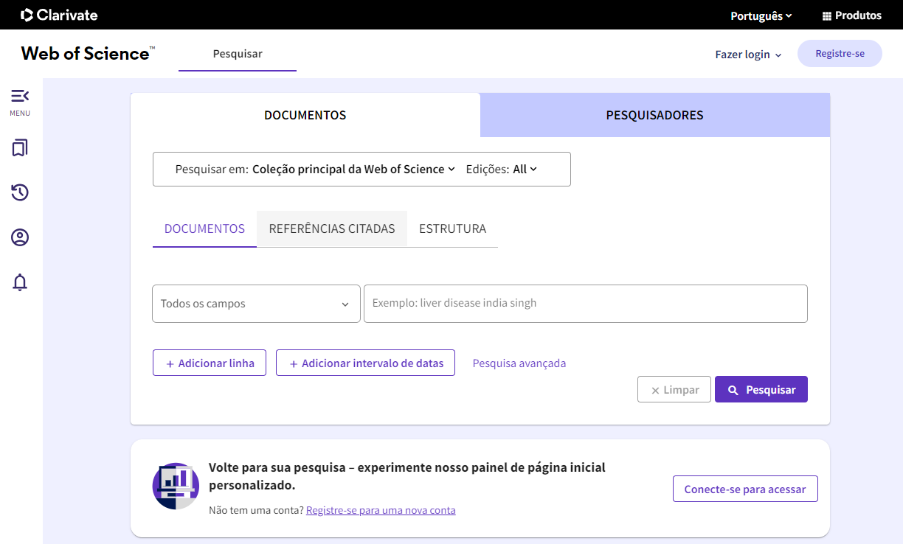
Categoria 1
Categoria 2
Categoria 3
Categoria n

Slide 18






Slide 19
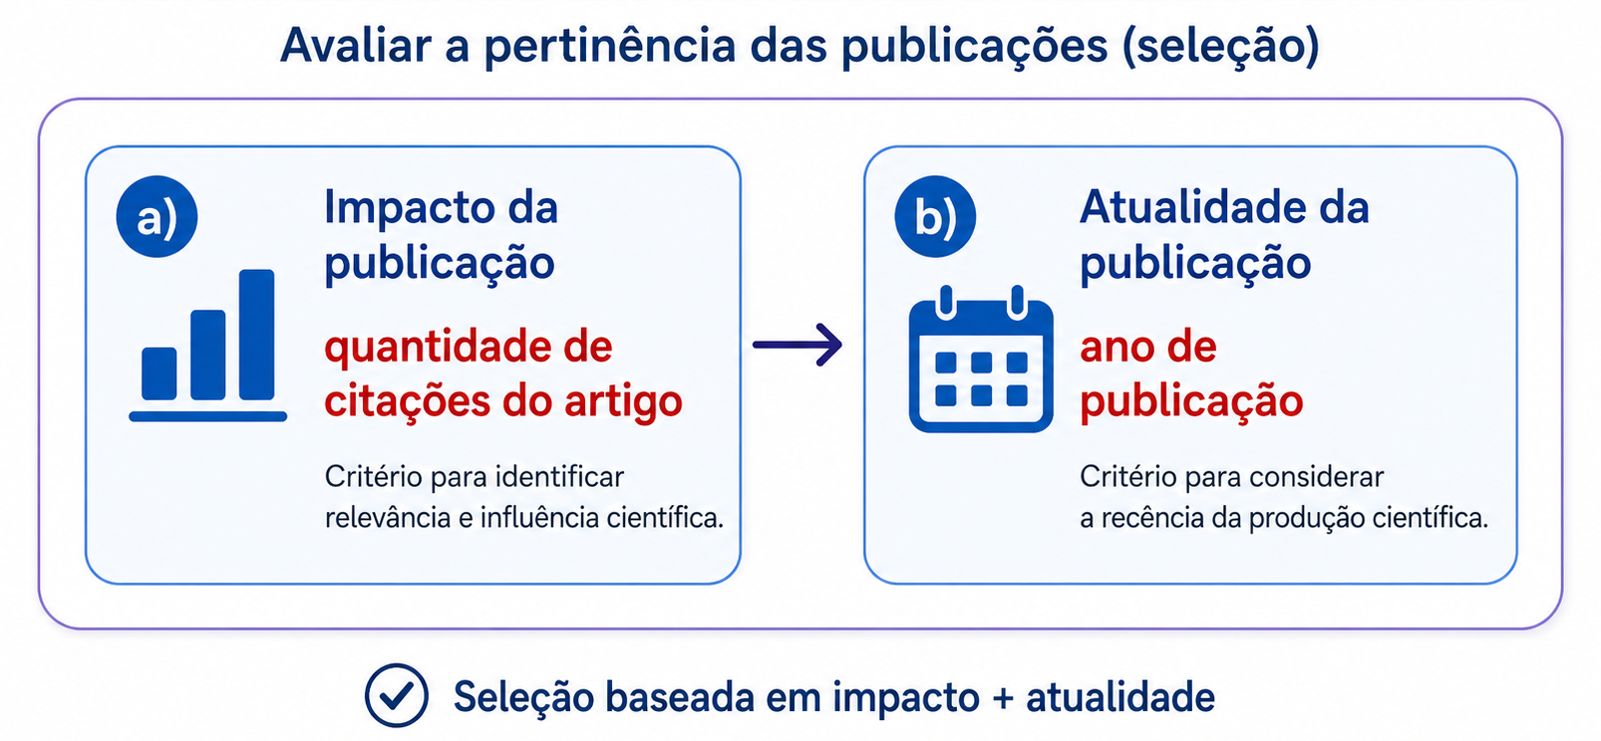
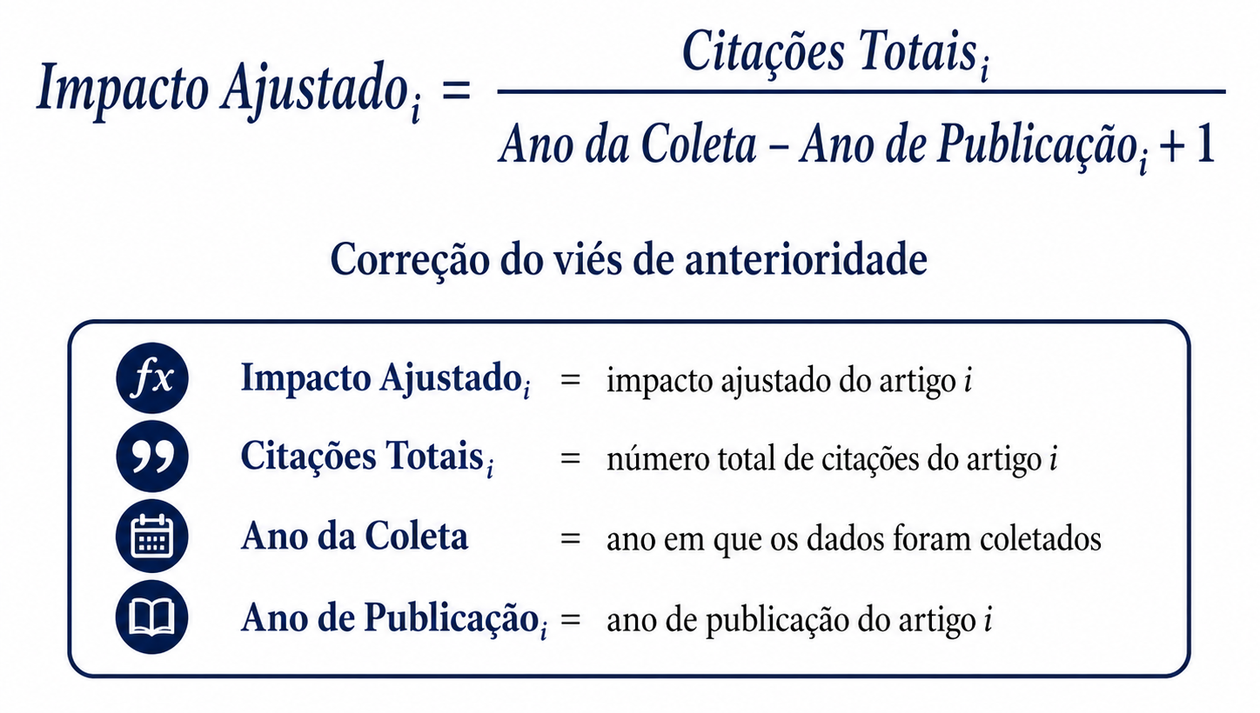
Terceiro passo: avaliar a pertinência das publicações (seleção)

Slide 20
1. Identificação
Artigos identificados por meio de busca em banco de dados:
Web of Science (n= )
Scopus (n= )
IEEE(n= )
Termos de pesquisa aplicados
Web of Science (n= )
Scopus (n= )
IEEE(n= )
Termos de pesquisa aplicados
(#1 & 2)
2. Triagem
Artigos selecionados para triagem de resumos (n= )
Duplicados removidos
3. Eligibilidade
Artigos de texto completo avaliados para elegibilidade (n= )
Artigos excluídos: não atenderam aos critérios de inclusão (#3, 4 e 5)
4. Incluídos
Estudos elegíveis incluídos na revisão final (n= )

Slide 21


Slide 22
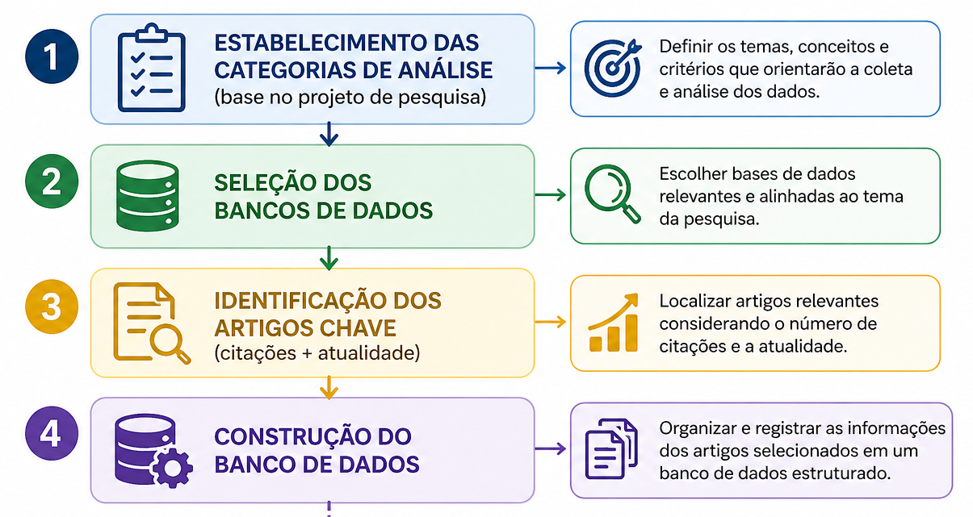

Slide 23
10.2.2. Etapa 2

Slide 24
11.2.2.1. Função da Etapa 2
A Etapa 2 possui duas operações principais:
Revisão Integrativa Organiza o conteúdo dos artigos em um quadro conceitual sinótico.
Modelo Teórico Converte os achados da revisão integrativa em um sistema de coordenadas conceituais.
A Etapa 2 responde:
O que esses trabalhos dizem, que conceitos utilizam e como podem alimentar o modelo teórico?
Componente da Etapa 2 | Função principal | Produto gerado
Revisão Integrativa | Extrair e comparar o conteúdo dos artigos | Quadro conceitual sinótico
Modelo Teórico | Reorganizar os achados em categorias analíticas próprias | Sistema de coordenadas conceituais
Resultado esperado da Etapa 2
Produto | Descrição | Função
Matriz de extração | Tabela com os dados internos de cada artigo | Organizar a leitura
Códigos analíticos | Categorias extraídas dos artigos | Padronizar a comparação
Quadro conceitual sinótico | Síntese comparativa dos achados | Integrar a literatura
Sistema de coordenadas conceituais | Estrutura teórica do modelo | Preparar a modelagem

Slide 25
Dimensão de análise | Pergunta orientadora | Finalidade analítica
Identificação do artigo | Quem escreveu? Quando? Onde foi publicado? | Registrar a origem do trabalho
Problema de pesquisa | Qual problema o artigo investiga? | Identificar o foco substantivo
Objeto empírico | O que foi estudado concretamente? | Delimitar o campo de observação
Conceitos principais | Quais conceitos estruturam o artigo? | Mapear o vocabulário teórico
Definições adotadas | Como os conceitos são definidos? | Comparar diferenças conceituais
Hipóteses ou pressupostos | Que relações causais ou explicativas são assumidas? | Identificar a lógica interna do estudo
Método utilizado | Qual abordagem foi usada? | Classificar o procedimento metodológico
Técnicas empregadas | Foram usados modelos, simulações, algoritmos, entrevistas, estatísticas? | Mapear os instrumentos técnicos
Tipo de dado | Os dados são empíricos, simulados, documentais, experimentais ou bibliométricos? | Avaliar a base informacional
Variáveis ou categorias | Quais elementos são observados ou mensurados? | Identificar parâmetros reutilizáveis
Resultados encontrados | Quais foram os principais achados? | Extrair contribuições substantivas
Limitações reconhecidas | O que o artigo não conseguiu resolver? | Identificar lacunas
Aplicação ao modelo | Que parte do artigo pode alimentar o modelo teórico? | Converter literatura em estrutura analítica

Slide 26
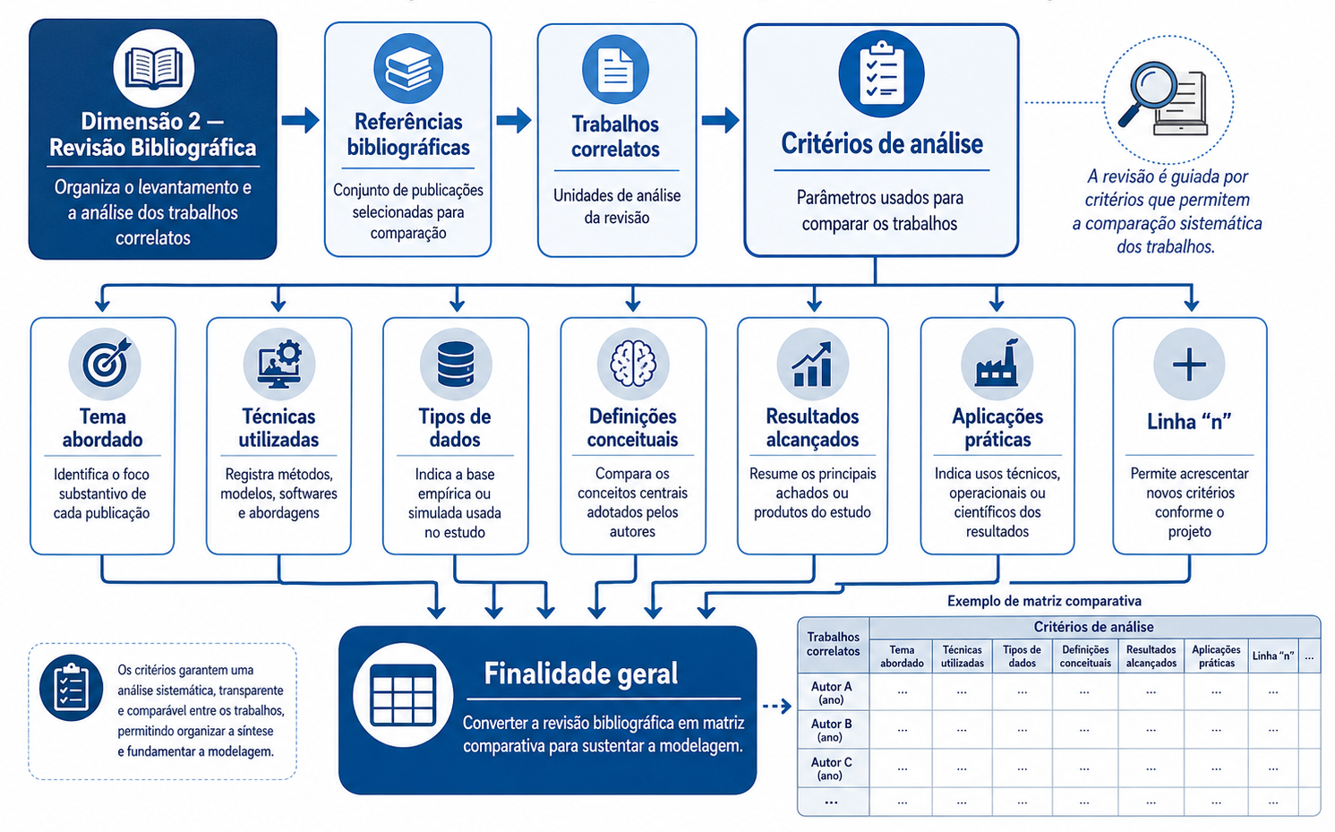

Slide 27
11.2.2.2. Matriz de Extração
Referências Bibliográficas
ARTIGOS
Trabalho Correlato 2
Trabalho Correlato 3
Trabalho Correlato 4
Trabalho Correlato n
PARÂMETROS
Trabalho Correlato 1
Identificação do artigo
Problema de pesquisa
Objeto empírico
Critérios de análise
Conceitos principais
Definições adotadas
Hipóteses e pressupostos
n

Slide 28
11.2.2.3. Códigos analíticos
ID do artigo | Referência | Código analítico | Categoria extraída | Trecho ou evidência do artigo | Interpretação do pesquisador | Comparação com outros artigos | Uso no modelo
A01 | Autor, ano | PROB | Problema de pesquisa
A01 | Autor, ano | OBJ | Objeto empírico
A01 | Autor, ano | CONC | Conceitos centrais
A01 | Autor, ano | MET | Método de pesquisa
A01 | Autor, ano | TEC | Técnica utilizada
A01 | Autor, ano | DADO | Tipo de dado
A01 | Autor, ano | VAR | Variáveis analisadas
A01 | Autor, ano | MEC | Mecanismos explicativos
A01 | Autor, ano | RES | Resultados principais
A01 | Autor, ano | LIM | Limitações
A01 | Autor, ano | MOD | Contribuição ao modelo

Slide 29
11.2.2.3. Síntese comparativa dos achados
Eixo de integração | Achado recorrente na literatura | Artigos que sustentam o achado | Convergência entre estudos | Divergência entre estudos | Lacuna identificada | Implicação para o modelo teórico
Problema investigado
Objeto empírico
Conceitos centrais
Definições utilizadas
Pressupostos teóricos
Variáveis principais
Mecanismos explicativos
Métodos utilizados
Técnicas empregadas
Tipos de dados
Escala espacial
Escala temporal
Agentes ou atores
Comportamentos analisados
Informação disponível
Critérios de decisão
Resultados empíricos
Métricas de avaliação
Limitações metodológicas
Lacunas teóricas
Potencial de aplicação
Contribuição ao modelo

Slide 30
11.2.2.4. Versão sintética do sistema
Eixo | Função no sistema conceitual | Produto para o modelo
Problema | Define o foco da investigação | Problema modelável
Objeto | Delimita o fenômeno analisado | Sistema de referência
Espaço | Define o ambiente da ação | Estrutura espacial
Tempo | Define a dinâmica processual | Ciclo temporal
Agentes | Define quem atua | Tipologia de agentes
Comportamento | Define como os agentes agem | Regras comportamentais
Informação | Define os sinais disponíveis | Entradas informacionais
Decisão | Define a lógica de escolha | Função decisória
Variáveis | Define fatores condicionantes | Parâmetros
Mecanismos | Define processos causais | Regras de emergência
Métricas | Define avaliação dos resultados | Indicadores de saída
Lacunas | Define a contribuição da pesquisa | Originalidade do modelo

Slide 31
Sistema de coordenadas conceituais
Eixo conceitual | Pergunta central | Elementos extraídos dos artigos
Eixo espacial | Onde ocorre o fenômeno? | Edifício, salas, corredores, escadas, saídas
Eixo agentivo | Quem age no sistema? | Ocupantes, visitantes, equipes de emergência
Eixo comportamental | Como os agentes decidem e se movem? | Escolha de rota, velocidade, reação ao alarme
Eixo informacional | Que informação orienta a ação? | Sinalização, visibilidade, comunicação, alerta
Eixo temporal | Como o processo se desenvolve no tempo? | Tempo de reação, tempo de evacuação, propagação do risco

Slide 32
10.3. Síntese

Slide 33
